Slide 1
以斯帖记（1）
圣经概览
04.02.2018

Slide 3
以斯帖记简介
作者 – 末底改
背景 – 第一次归回80年后，百姓乐不思蜀
目的 – 神的掌权和人的回应
中心 – 万事都互相效力，叫爱神的人得益处
钥节 – 焉知你得了王后的位分……
灵意 – 圣灵在人身上的工作
分段

Slide 4
中心
我 们 晓 得 万 事 都 互 相 效 力 ， 叫 爱 神 的 人 得 益 处 ， 就 是 按 他 旨 意 被 召 的 人 。 （罗8：28）
你 们 若 顺 从 肉 体 活 着 必 要 死 。 若 靠 着 圣 灵 治 死 身 体 的 恶 行 必 要 活 着 。（罗8：13）

Slide 5
钥节
此 时 你 若 闭 口 不 言 ， 犹 大 人 必 从 别 处 得 解 脱 ， 蒙 拯 救 ， 你 和 你 父 家 ， 必 至 灭 亡 。 焉 知 你 得 了 王 后 的 位 分 ， 不 是 为 现 今 的 机 会 吗 ？ （帖4：14）
你 当 去 招 聚 书 珊 城 所 有 的 犹 大 人 ， 为 我 禁 食 三 昼 三 夜 ， 不 吃 不 喝 。 我 和 我 的 宫 女 也 要 这 样 禁 食 。 然 后 我 违 例 进 去 见 王 ， 我 若 死 就 死 吧 。（帖4：16）

Slide 6
以斯帖记分段
分四段
（一）危机来临前 （1-2章）
（二）危机的出现 （3-5：8）
（三）危机的解除（5：9-8章）
（四）危机之后 （9-10章）

Slide 7
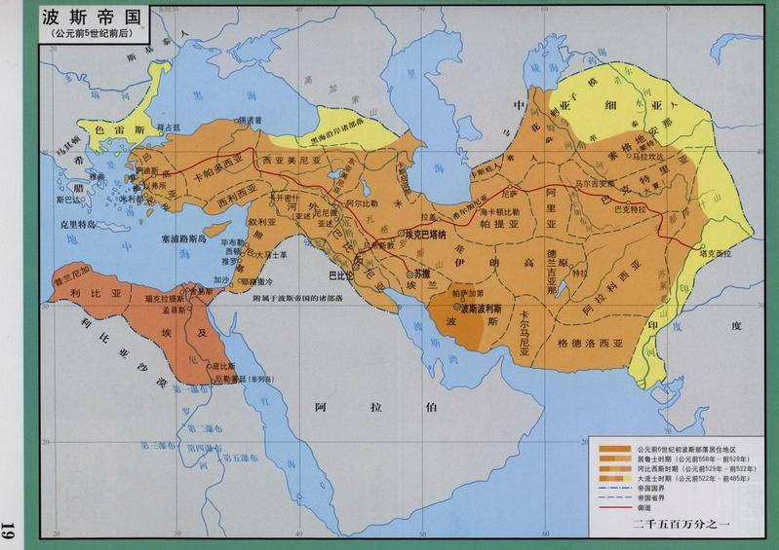

Slide 8
第一章 亚哈随鲁王 – 属魂的天然人
自我炫耀 – 180 天展现国之丰富尊贵
自我怜爱 – 王后违命，心如火烧
颠倒的人 （体 – 魂—良心）
瓦实提：良心
米母干： 弯曲变形的心思

Slide 9
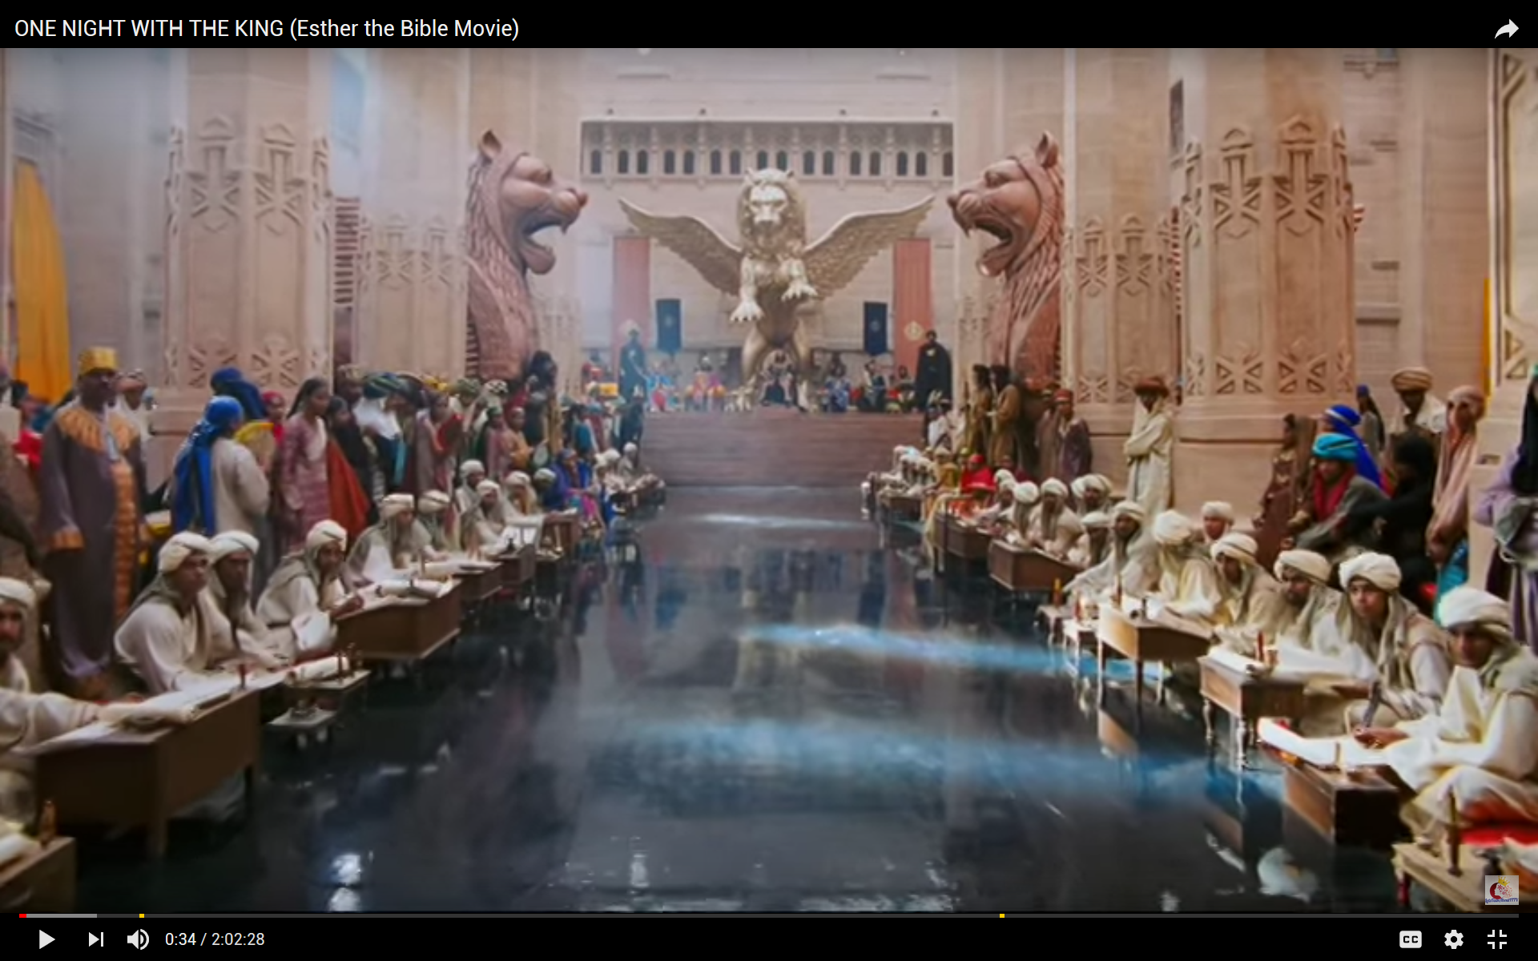

Slide 10
第二章 末底改和以斯帖
末底改 – 圣灵
意思：微小的
以斯帖 – 我们重生的灵
以斯帖的美：自然之美；知足之美；
她 别 无 所 求 。 凡 看 见 以 斯 帖 的 都 喜 悦 她 。 （2：15）
末底改收养以斯帖
圣灵把我们放在儿子的地位上
圣灵天天关注我们，抚养我们

Slide 11
第三章 哈曼 – 肉体
哈曼
亚玛力人，亚甲王的后代
撒 母 耳 说 ， 你 既 用 刀 使 妇 人 丧 子 ， 这 样 ， 你 母 亲 在 妇 人 中 也 必 丧 子 。 于 是 ， 撒 母 耳 在 吉 甲 耶 和 华 面 前 将 亚 甲 杀 死 。（撒上15：33）
耶 和 华 已 经 起 了 誓 ， 必 世 世 代 代 和 亚 玛 力 人 争 战 。 （出17：16）
他 们 已 将 末 底 改 的 本 族 告 诉 哈 曼 。 他 以 为 下 手 害 末 底 改 一 人 是 小 事 ， 就 要 灭 绝 亚 哈 随 鲁 王 通 国 所 有 的 犹 大 人 ， 就 是 末 底 改 的 本 族 。 （斯3：6）
肉体的手段
趁其不备，突袭幼嫩的灵生命
迎合天然魂的心理：怕损失；喜得益
一得到魂的授权，立刻为所欲为

Slide 12
第四章 圣灵的工作
引人得救 – 末底改救亚哈随鲁（2：21-23）
圣灵的担忧 （弗4：30不 要 叫 神 的 圣 灵 担 忧 。 你 们 原 是 受 了 他 的 印 记 ， 等 候 得 赎 的 日 子 来 到 。 ）
我 也 知 道 ， 在 我 里 头 ， 就 是 我 肉 体 之 中 ， 没 有 良 善 。（罗7：18）
圣灵的感动
顺服的代价
消灭圣灵的感动

Slide 13
第四章 圣灵的工作
圣灵的继续提醒
焉知你得了王后的位分，不是为现今的机会么？（4：14）
迫切地寻求，禁食祷告
三昼三夜，不吃不喝
你和书珊城所有的犹大人，我和我的宫女也要这样
“我若死，就死罢。（4：16）

Slide 14
第五章 圣灵的工作
第三日
死而复活的以斯帖
马太10：39 得 着 生 命 的 ， 将 要 失 丧 生 命 。 为 我 失 丧 生 命 的 ， 将 要 得 着 生 命。
罗8：6 体 贴 肉 体 的 ， 就 是 死 ， 体 贴 圣 灵 的 ， 乃 是 生 命 ， 平 安 。
以斯帖有求于王
明天

Slide 15
思考题
你有没有经历肉体的“突袭”，夺去了原有的平安？
你有没有经历圣灵为你担忧，而你里面的灵也深深地忧愁，却因为要付代价而难以顺服？
你有没有经历当圣灵微小的声音提醒的时候，靠着主经历顺服？
比较以斯拉（拉9：3-5），尼希米（尼1：4），百姓（尼9：1），和以斯帖（4：16）中的禁食祷告，有何异同？

